Slide 1


Estruturas
condicionais

Slide 2
IF / ELSE

Slide 3
IF (Se)
totalCompra > 350?
Inicio
True
Condição
Bloco de código
False
Fim

Slide 4
IF / ELSE
totalCompra > 350?
Inicio
True
Condição
Bloco de código 1
False
Fim
Bloco de código 2

Slide 5
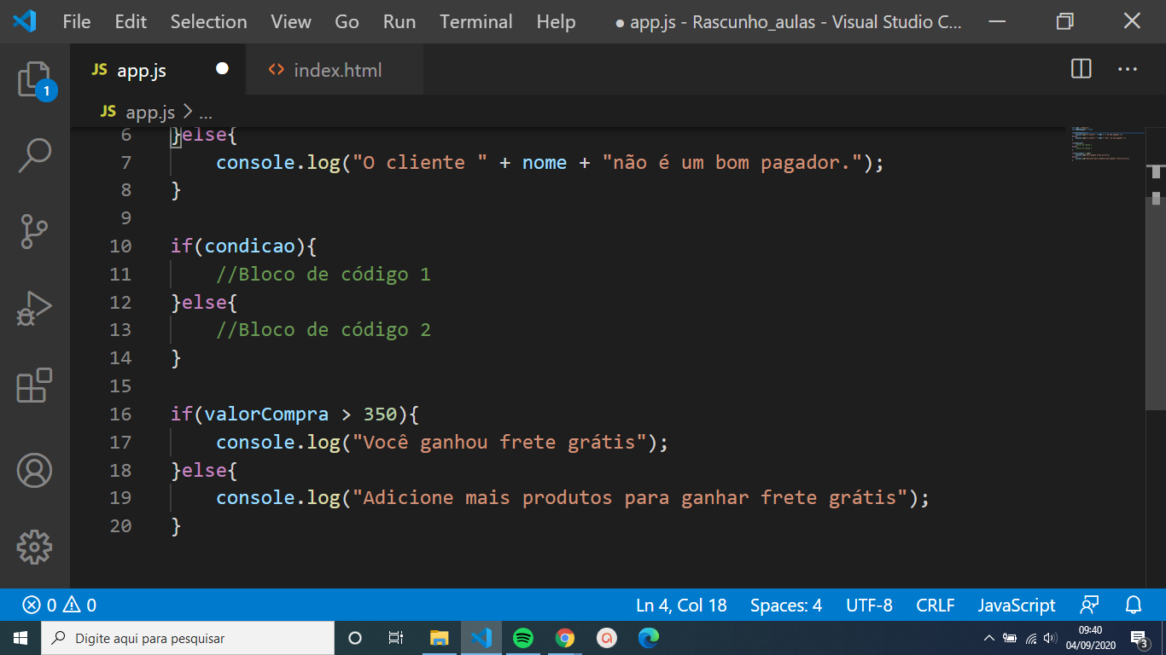

Slide 6
ELSE IF

Slide 7
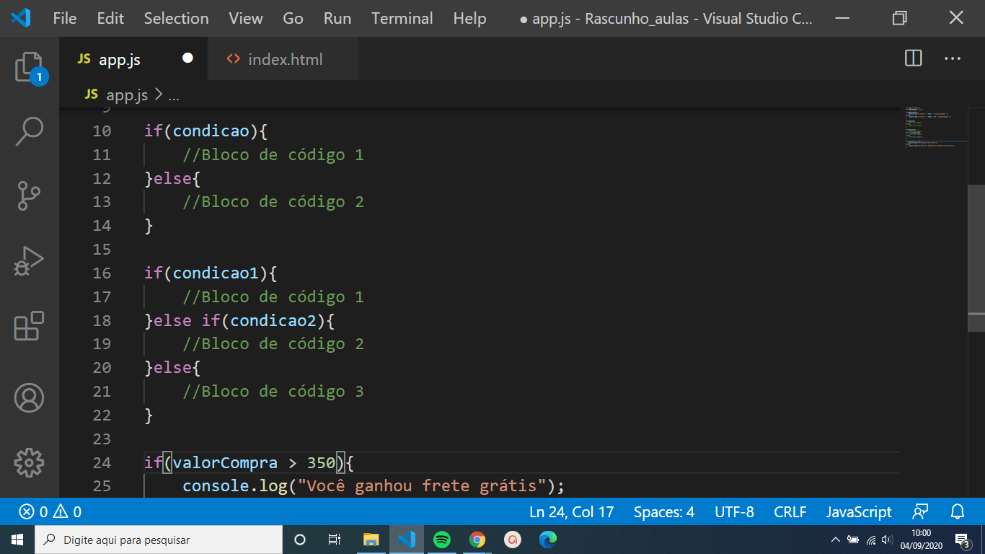

Slide 8
ELSE IF
Inicio
True
Condição IF
Bloco de código 1
False
True
Condição ELSE IF
Bloco de código 2
Fim
False
Bloco de código 3

Slide 9
Switch

Slide 10


IF
Verificações distintas
Definir uma variável
Poucas condições
Muitas condições
Quantidade razoável de código
Condições complexas

Slide 11
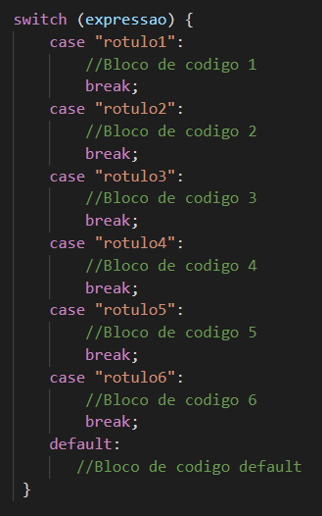

Slide 12
Operador ternário

Slide 13
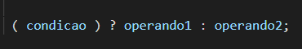

Slide 14
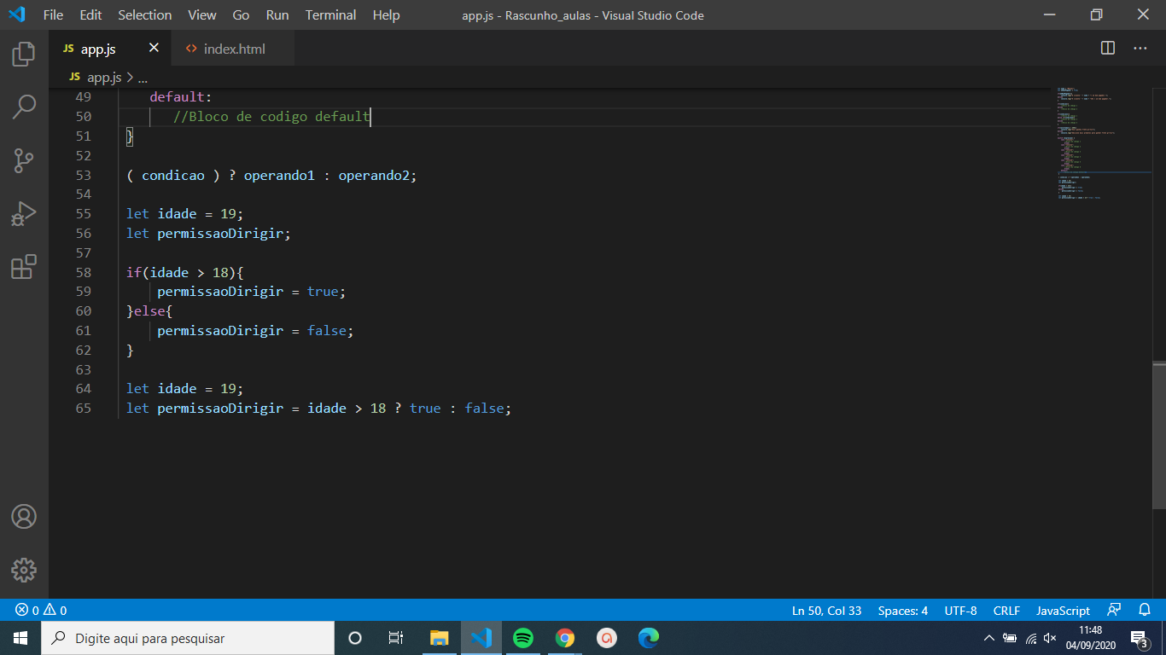
IF/ELSE x Ternário
Controle de fluxo
Inicializar uma variável

Slide 15
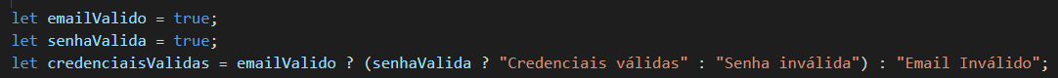

Slide 16
Desafio 1

Slide 17


Desafio
CORREDOR 1
Faça um programa que receba três valores de tempo gasto, referentes a cada corredor, para realizar a prova e exiba no browser qual deles foi o vencedor.

